Slide 1






世界青年节活动PPT模板

Slide 2






替换图片方法
单击选中图片，右键，设置图片格式，填充，图片或文理填充，文件，选择你要的图片即可（备注，建议使用图片前先将图片裁剪成如图差不多的长方形，图片不会变形）
Notes:
小芥末素材 rosyhouse.Taobao.com

Slide 3



替换图片方法
单击选中图片，右键，设置图片格式，填充，图片或文理填充，文件，选择你要的图片即可（备注，建议使用图片前先将图片裁剪成如图差不多的长方形，图片不会变形）

Slide 4
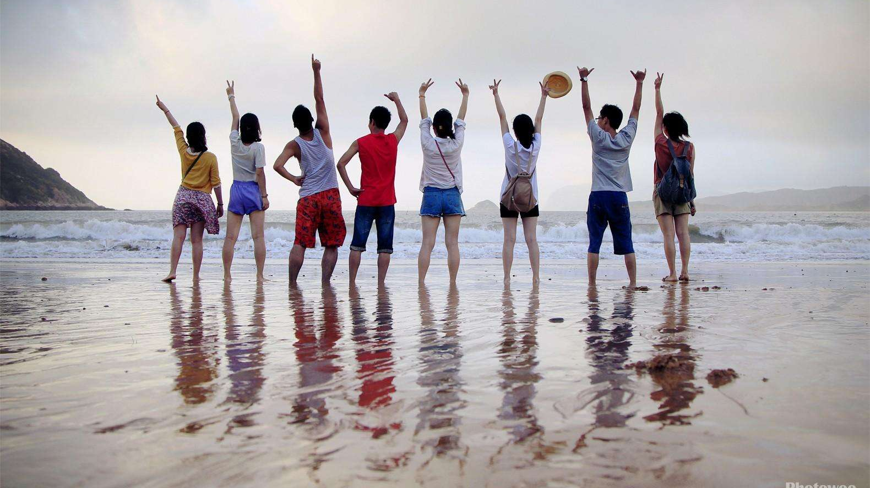



替换图片方法
单击选中图片，右键，设置图片格式，填充，图片或文理填充，文件，选择你要的图片即可（备注，建议使用图片前先将图片裁剪成如图差不多的长方形，图片不会变形）

Slide 5






替换图片方法
单击选中图片，右键，设置图片格式，填充，图片或文理填充，文件，选择你要的图片即可（备注，建议使用图片前先将图片裁剪成如图差不多的长方形，图片不会变形）

Slide 6




替换图片方法
单击选中图片，右键，设置图片格式，填充，图片或文理填充，文件，选择你要的图片即可（备注，建议使用图片前先将图片裁剪成如图差不多的长方形，图片不会变形）

Slide 7

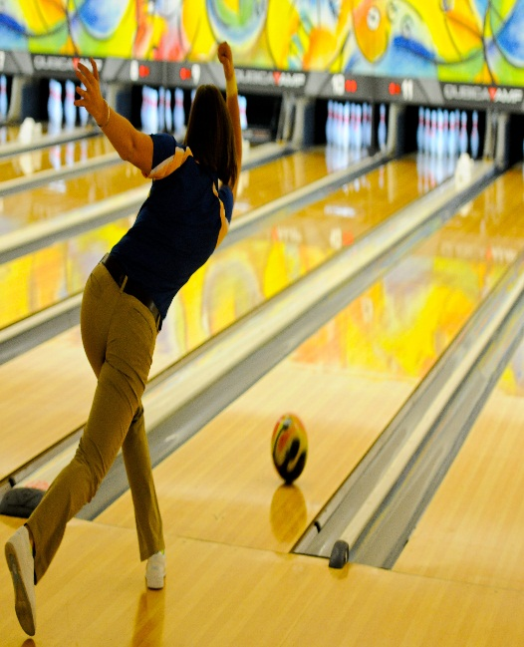
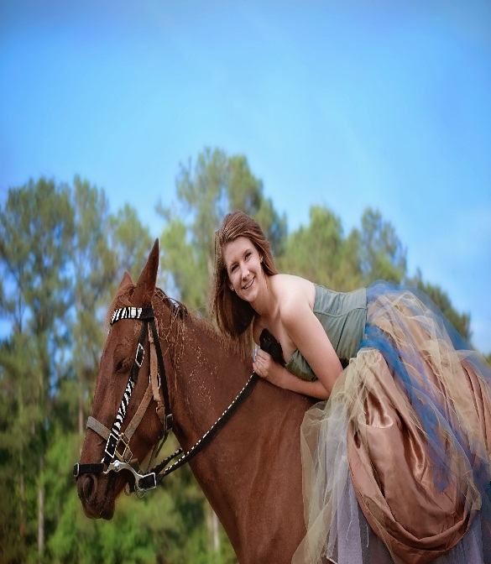


替换图片方法
单击选中图片，右键，设置图片格式，填充，图片或文理填充，文件，选择你要的图片即可（备注，建议使用图片前先将图片裁剪成如图差不多的长方形，图片不会变形）

Slide 8
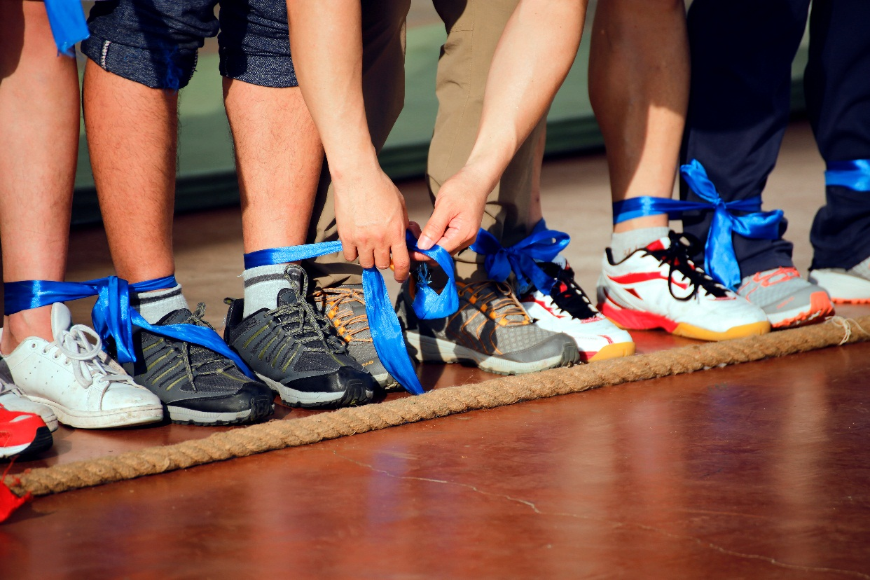

永不言败的
团队精神
替换图片方法
单击选中图片，右键，设置图片格式，填充，图片或文理填充，文件，选择你要的图片即可（备注，建议使用图片前先将图片裁剪成如图差不多的长方形，图片不会变形）

Slide 9



永不言败的
团队精神

Slide 10

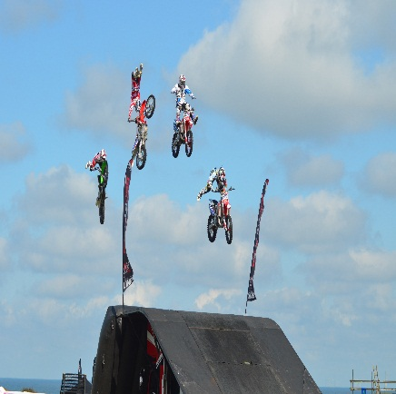



永不言败的
团队精神
Notes:
小芥末素材 rosyhouse.Taobao.com

Slide 11



替换图片方法
单击选中图片，右键，设置图片格式，填充，图片或文理填充，文件，选择你要的图片即可（备注，建议使用图片前先将图片裁剪成如图差不多的长方形，图片不会变形）

Slide 12

替换图片方法
单击选中图片，右键，设置图片格式，填充，图片或文理填充，文件，选择你要的图片即可（备注，建议使用图片前先将图片裁剪成如图差不多的长方形，图片不会变形）

Slide 13




永不言败的团队精神

Slide 14


永不言败的
团队精神

Slide 15




替换图片方法
单击选中图片，右键，设置图片格式，填充，图片或文理填充，文件，选择你要的图片即可（备注，建议使用图片前先将图片裁剪成如图差不多的长方形，图片不会变形）

Slide 16




替换图片方法
单击选中图片，右键，设置图片格式，填充，图片或文理填充，文件，选择你要的图片即可（备注，建议使用图片前先将图片裁剪成如图差不多的长方形，图片不会变形）

Slide 17


替换图片方法
单击选中图片，右键，设置图片格式，填充，图片或文理填充，文件，选择你要的图片即可（备注，建议使用图片前先将图片裁剪成如图差不多的长方形，图片不会变形）

Slide 18



替换图片方法
单击选中图片，右键，设置图片格式，填充，图片或文理填充，文件，选择你要的图片即可（备注，建议使用图片前先将图片裁剪成如图差不多的长方形，图片不会变形）

Slide 19


替换图片方法
单击选中图片，右键，设置图片格式，填充，图片或文理填充，文件，选择你要的图片即可（备注，建议使用图片前先将图片裁剪成如图差不多的长方形，图片不会变形）

Slide 20
感谢您的观看

